Slide 1
Podsumowanie pracy grupy
Cooltur@lni

Slide 2
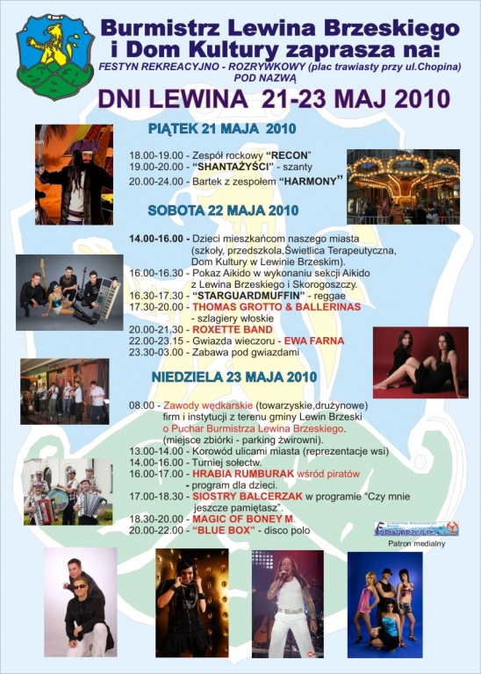
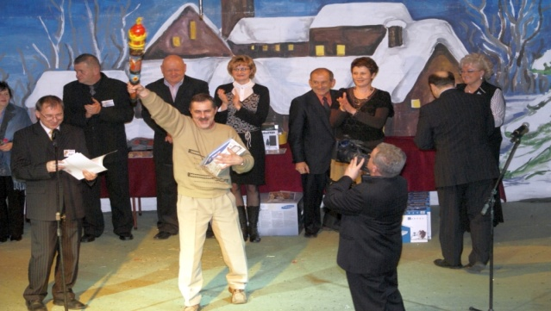
Opracowaliśmy materiały na temat „Ośrodki kultury w naszym mieście”
Instytucje kultury i ich działania
Amatorzy

Slide 3
Wykonaliśmy:
wywiady z ciekawymi ludźmi,
zdjęcia,
nagrania fragmentów utworów muzycznych,
film przedstawiający efekty naszej pracy.

Slide 4
Pracowaliśmy w programach:
Microsoft Word
Microsoft Power Point
Movie Maker
Microsoft Publisher

